Slide 1
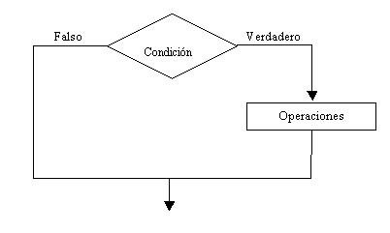

Estructuras Condicionales
Semana 06 – Lógica de Programación

Slide 2
Estructura condicional
Es una instrucción que permite ejecutar un bloque de código si se cumple una determinada condición
SI condición ENTONCES
// instrucciones
FIN SI

Slide 3
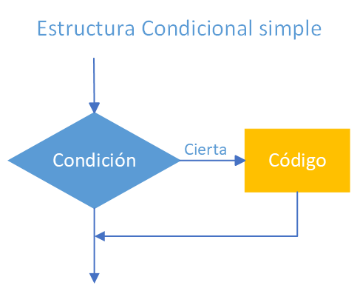
Condicional Simple
Ejecuta una acción solo si se cumple la condición.
SI edad >= 18 ENTONCES
escribir "Es mayor de edad"
FIN SI

Slide 4
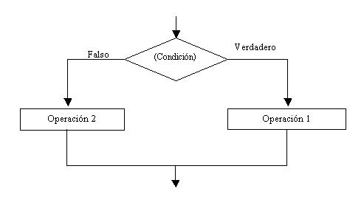
Condicional Compleja
Permite ejecutar una acción si se cumple la condición y otra si no se cumple.
SI nota >= 13 ENTONCES
escribir "Aprobado"
SINO
escribir "Desaprobado"
FIN SI

Slide 5
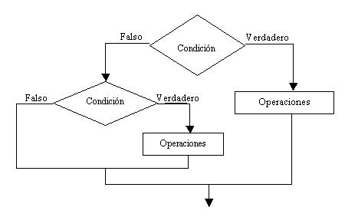
Condicional Anidada
Una condición dentro de otra.
SI nota >= 13 ENTONCES
escribir "Aprobado"
SINO
SI nota >= 10 ENTONCES
escribir "Recuperación"
SINO
escribir "Desaprobado"
FIN SI
FIN SI

Slide 6
Uso de Operadores Lógicos
Combinación de condiciones con Y, O, NO.
SI edad >= 18 Y nacionalidad = "peruano" ENTONCES
escribir "Puede votar"
FIN SI

Slide 7

Práctica
1. Determinar si un número es par o impar.
2. Validar si un estudiante aprueba por nota y asistencia.
3. Verificar si un año es bisiesto.

